Slide 1
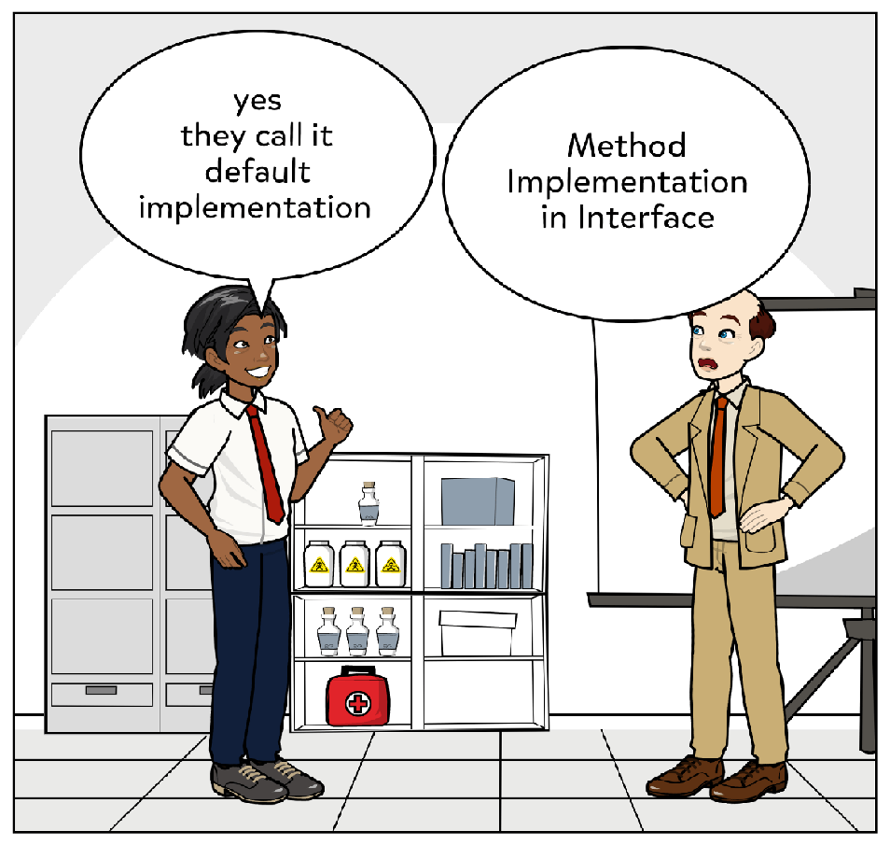
Day 08- Interface

Slide 2
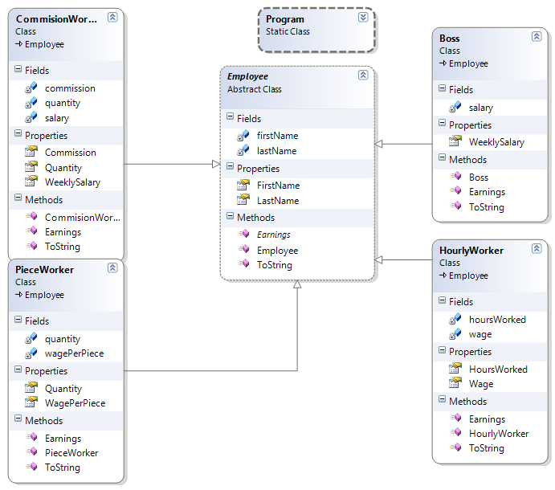

Slide 3
Giao Diện- Interface
Giao diện là ràng buộc, giao ước đảm bảo cho các lớp hay các cấu trúc sẽ thực hiện một điều gì đó theo hoạch định.
Mục đích của giao diện là định nghĩa những khả năng mà chúng ta muốn các lớp phải có sẳn.
Khi một lớp thực thi một giao diện, thì lớp này báo cho các thành phần client biết rằng lớp này có hỗ trợ các phương thức, thuộc tính, sự kiện và các chỉ mục khai báo trong giao diện.
Một giao diện đưa ra một sự thay thế cho các lớp trừu tượng để tạo ra các sự ràng buộc giữa những lớp và các thành phần client của nó cũng như giữa người tạo ra lớp và sử dụng lớp.
Notes:
Abstract class: là một class cha cho tất cả các class có cùng bản chất. Bản chất ở đây được hiểu là kiểu, loại, nhiệm vụ của class. Hai class cùng hiện thực một interface có thể hoàn toàn khác nhau về bản chất. Hiểu đơn giản như một thằng con (child class) chỉ có thể là con của một thằng cha, có tính cách giống cha (abstract class) nó.

Slide 4
Những ràng buộc này được khai báo bằng cách sử dụng từ khóa interface, từ khóa này khai báo một kiểu dữ liệu tham chiếu để đóng gói các ràng buộc.
Về mặt cú pháp, giao diện cũng như một lớp trừu tượng chứa các phương thức trừu tượng.
Một lớp trừu tượng được dùng làm lớp cơ sở cho một họ các lớp dẫn xuất từ nó. Trong khi giao diện là sự trộn lẫn với các cây kế thừa khác.
Khi một lớp thực thi một giao diện, lớp này phải thực thi tất cả các phương thức của giao diện. Đây là một bắt buộc mà các lớp phải thực hiện. Có nghĩa là :lớp sẽ tuân thủ mọi điều khoản giao ước đã được định nghĩa bởi giao diện.
Notes:
Interface: là một chức năng mà bạn có thể thêm và bất kì class nào. Từ chức năng ở đây không đồng nghĩa với phương thức (hoặc hàm). Interface có thể bao gồm nhiều hàm/phương thức và tất cả chúng cùng phục vụ cho một chức năng.

Slide 5
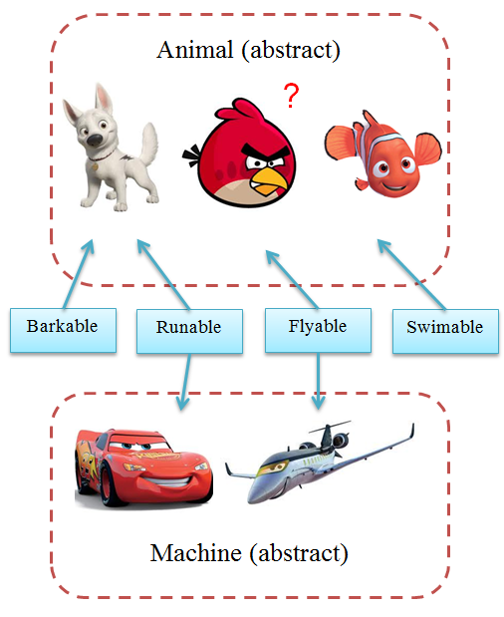
Interface: Barkable, Runable, Flyable, Swimable.
Abstract class Animal và các sub class: Bolt, AngryBird và Nemo.
Abstract class Machine và các sub class: McQueen, Siddeley.
Notes:
Về công dụng của interface, xét ở mức ứng dụng, các interface có thể được hiểu như các plugin hoặc thư viện/phần mềm third-party. Việc hiện thực một interface cho class cũng giống như cài thêm plugin cho một phần mềm vậy.

Slide 6
Vì là một giao ước nên hai bên phải tuân thủ : người thiết kế giao diện không được thay đổi giao diện, người thực thi phải làm đúng theo những gì đã định nghĩa trong giao diện.
Một lớp có thể triển khai cùng lúc nhiều giao diện.
Interface định nghĩa phần "Là gì" của giao ước và các lớp triển khai định nghĩa phần "Cách nào" của giao ước đó.
public interface IUIControl
{
void Paint();
}
public class Button : IUIControl
{
public void Paint() { // Paint the Button }
}
public class ListBox : IUIControl
{
public void Paint() { // Paint the Listbox }
}

Slide 7
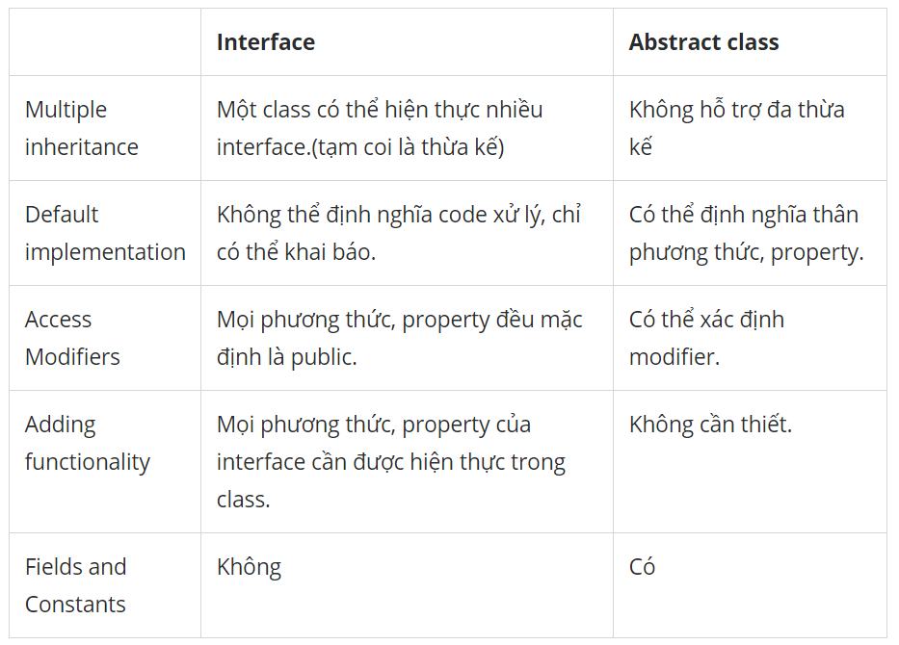
Interface- Để mô tả một bản thiết kế cho một chức năng của class
Nếu muốn tạo một bản thiết kế tổng thể, hãy sử dụng abstract class. Một bản thiết kế tổng thể tất nhiên sẽ có những thứ đã được dựng sẵn và có những thứ là abstract.

Slide 8
Thiết đặt một giao diện
Cú pháp để định nghĩa một giao diện như sau:
Trong 1 hệ thống việc trao đổi thông tin giữa các thành phần cần được đồng bộ và có những thống nhất chung.
Vì thế dùng interface sẽ giúp đưa ra những quy tắc chung mà bắt buộc các thành phần trong hệ thống này phải làm theo mới có thể trao đổi với nhau được.
// interface
interface Animal: Creature, Age, Cent
{
void animalSound(); // interface method (does not have a body)
void run(); // interface method (does not have a body)
}

Slide 9
Theo sau từ khóa interface là tên của giao diện. Thường tên của giao diện được bắt đầu với từ I hoa ví dụ như : IPaint, IEditBox…
Danh sách cơ sở là danh sách các giao diện mà giao diện này mở rộng.
public interface IUIControl
{
void Paint();
}
public interface IEditBox : IUIControl
{
}
public interface IDropList : IUIControl
{
}
public class ComboBox : IEditBox, IDropList
{
public void Paint() { // paint implementation for ComboBox }
}

Slide 10
Giao diện hổ trợ đa kế thừa từ nhiều giao diện khác trong cùng một ngữ cảnh.
Khi một giao diện kế thừa từ giao diện khác, khi nó muốn khai báo một method là ẩn so với method đã được khai bao trong lớp cơ sở thì từ khóa new sẽ được dùng đến.
Ví dụ : sử dụng new trong khai báo Paint mà các đặc tính của nó chính xác là một trong những đặc tính của IUIControl

Slide 11
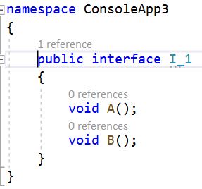
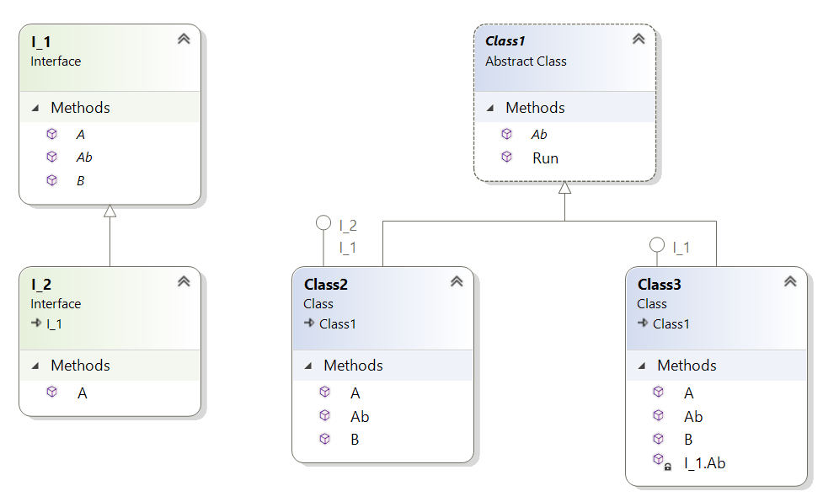
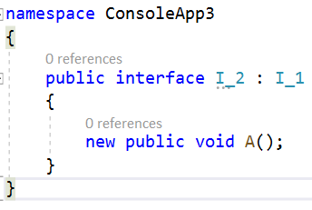

Slide 12
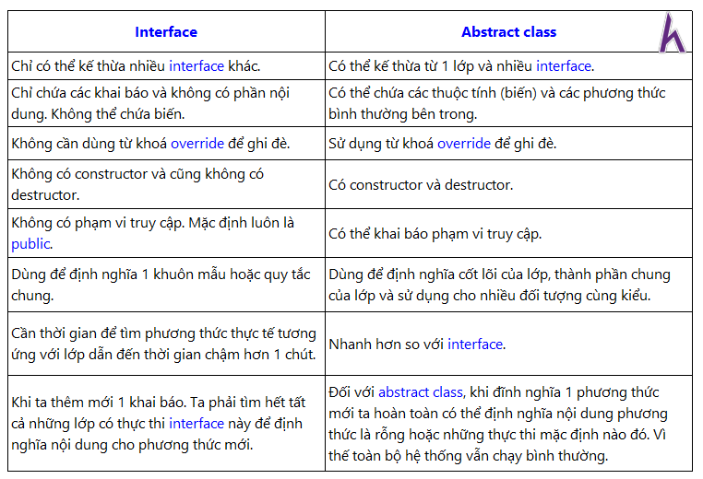

Slide 13
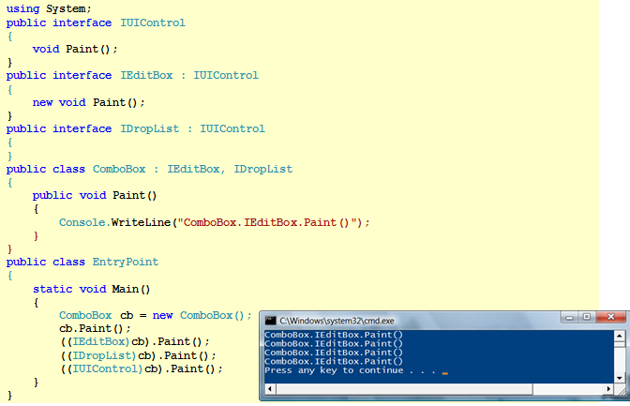

Slide 14
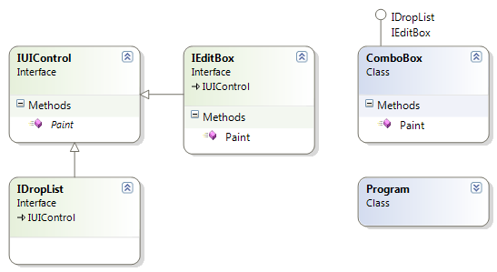

Slide 15
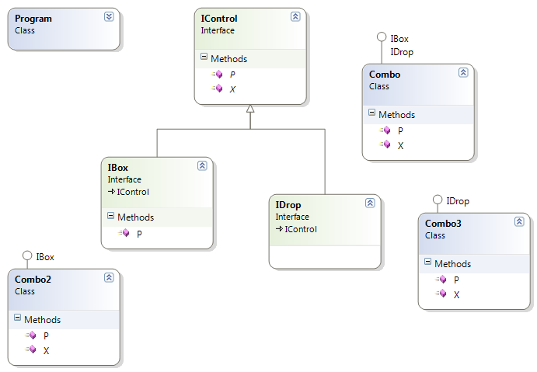
1- xây dựng Icontrol có(P())
- Ibox có P() dùng new,
- Idrop
2-Combo triển khai Ibox,Idrop,
3-Combo2 triên khai Ibox
4-Them X trong Icontrol, va Combo3 triên khai Idrop,kết quả là gì?➔ SV vẽ thử trên Class Diagram theo từng bước

Slide 16
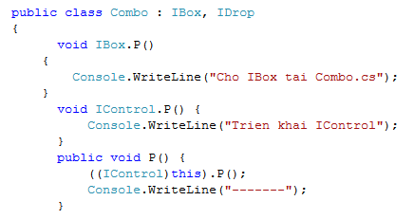
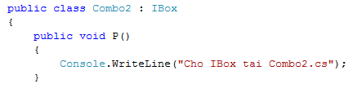
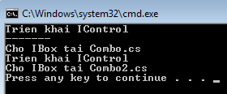
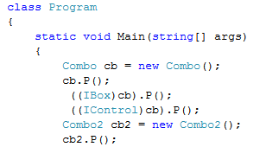

Slide 17
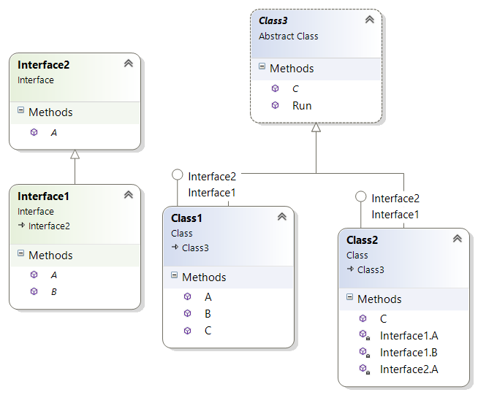
Triển khai ngầm định
Khi triển khai một phương thức trong một lớp sử dụng interface, phương thức phải được đánh dấu là public.

Slide 18
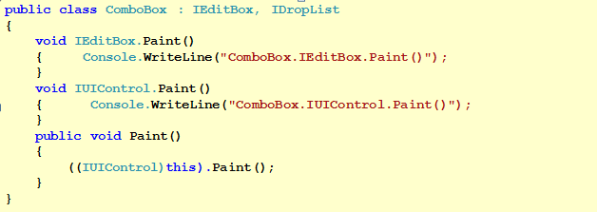
Triển khai tường minh
Khi triển khai tường minh, chúng ta sử dụng tên của Giao diện liên quan, đồng thời cũng loại bỏ các hình thức truy cập.

Slide 19
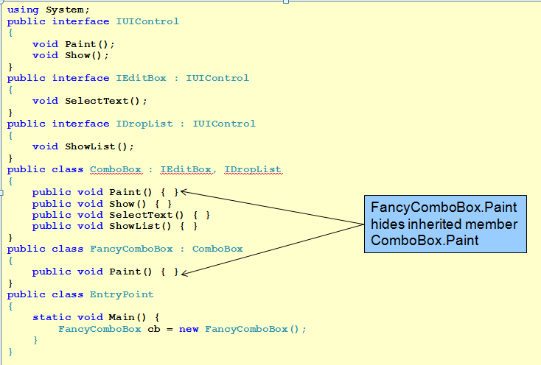

Slide 20
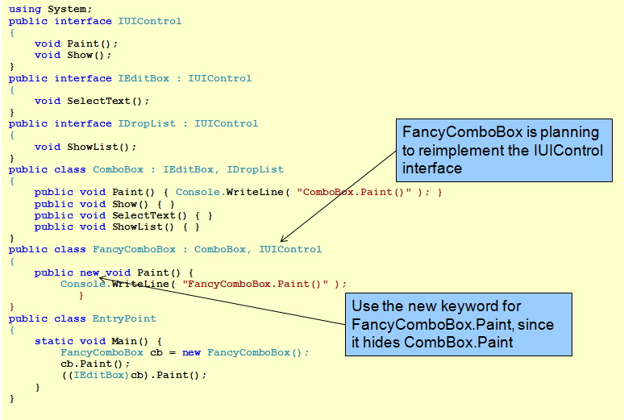
Có thể thay thế bằng cách khai báo virtual trong ComboBox và override tại FancyComboBox.

Slide 21
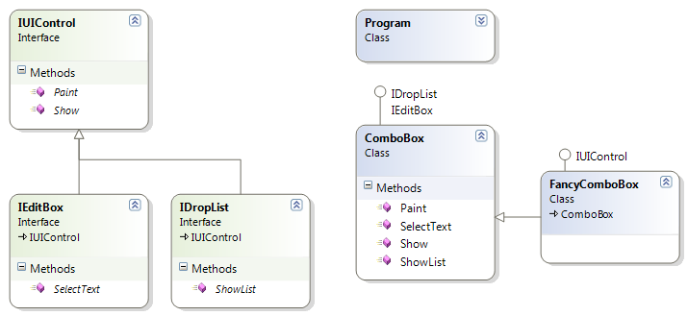


Slide 22
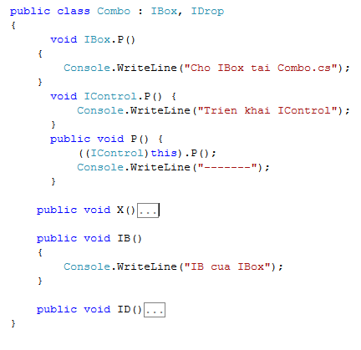
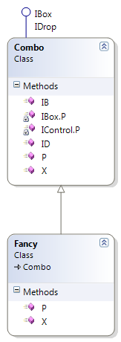
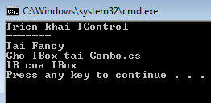
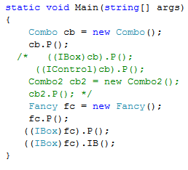
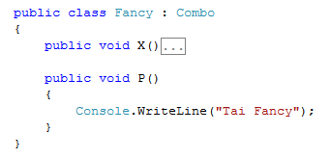

Slide 23
Interface vs Abstract class
Clips

